Slide 1


Slide 2





Tartalomjegyzék
Téma bemutatása
Statisztikai elemzés, következtetések
Projekt munka felépítése
Python program

Slide 3


Téma
1986 – 2010
Napi átlagos időráfordítás nemek szerint
Magyarországon
Forrás: https://www.ksh.hu/stadat_files/ido/hu/ido0002.html

Slide 4
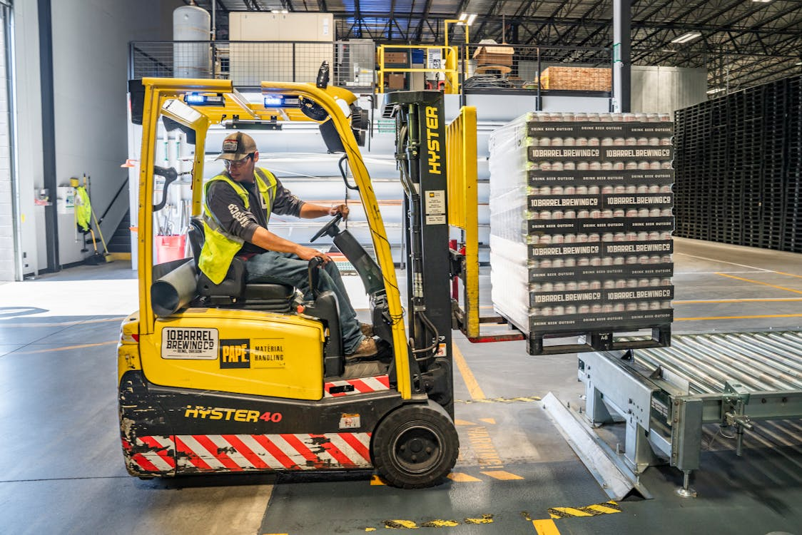
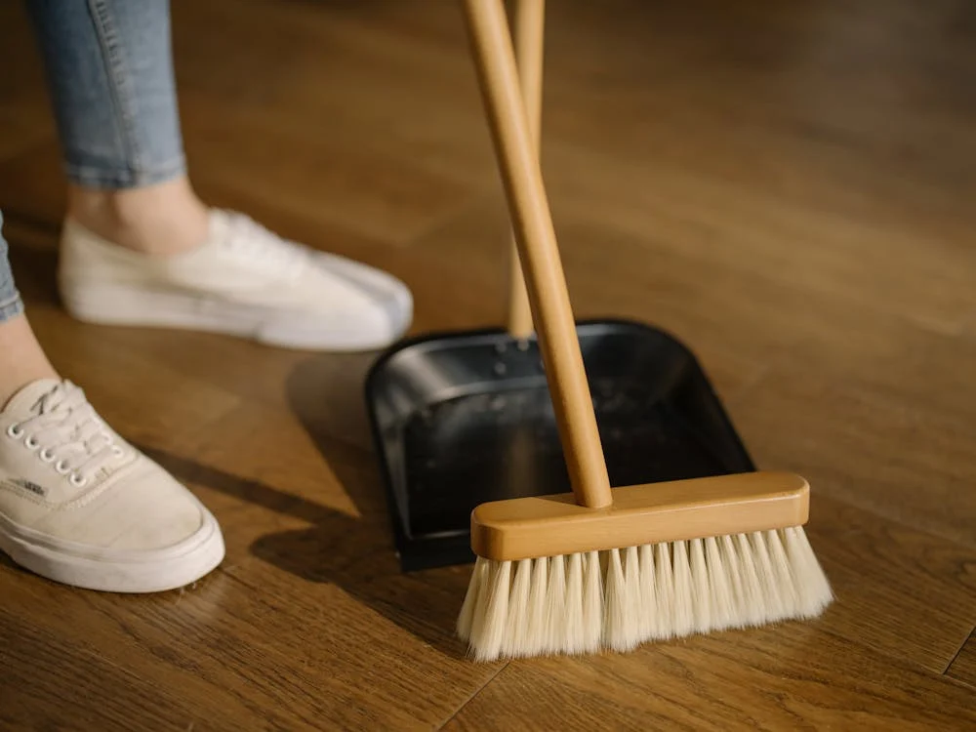
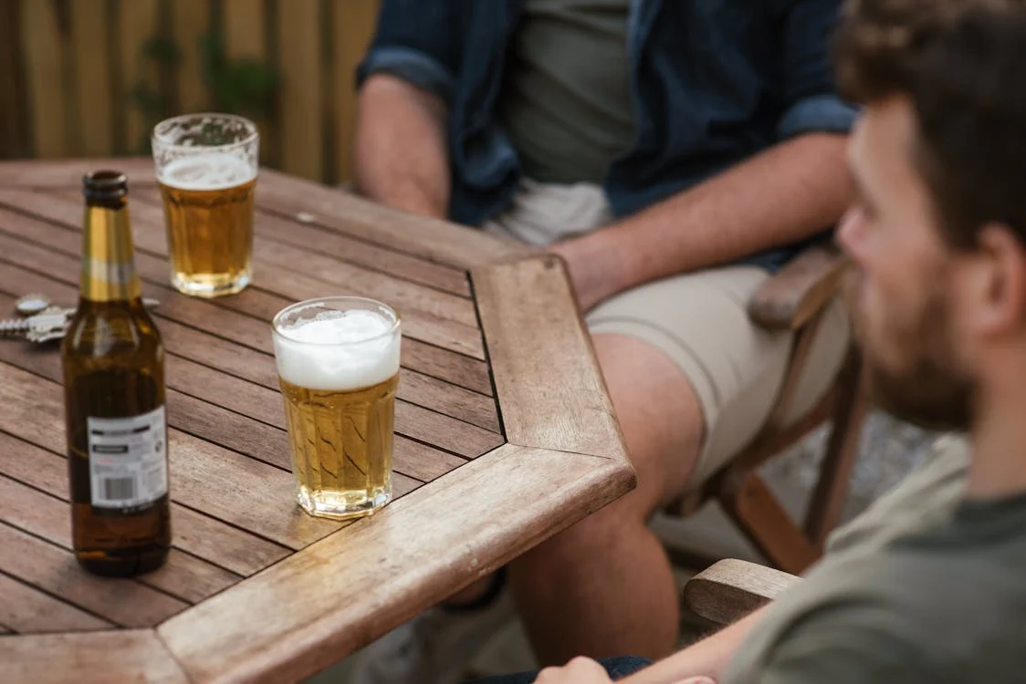
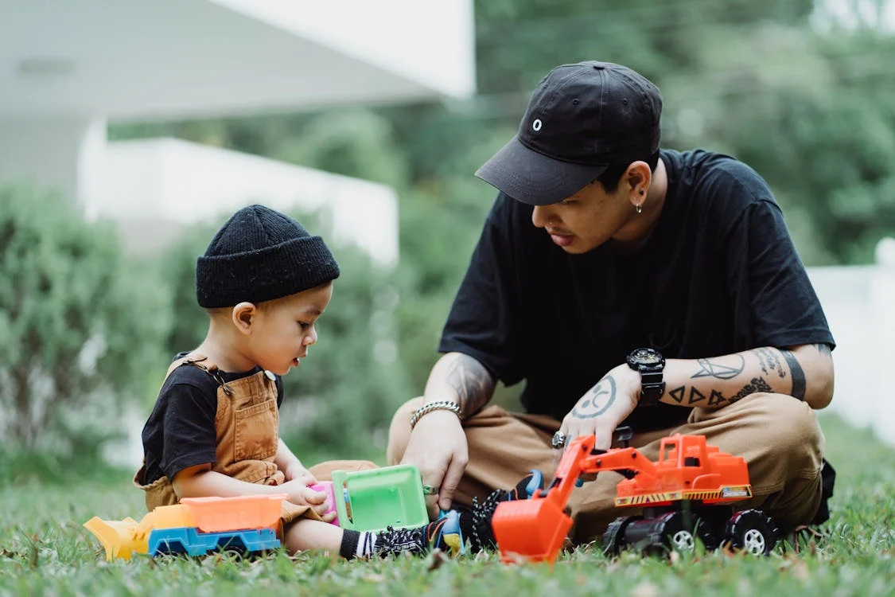
Elemzés
Tevékenységi kategóriák
Termelőtevékenység
Háztartási munka
Szabadidős tevékenység
Gyermekek gondozása

Slide 5
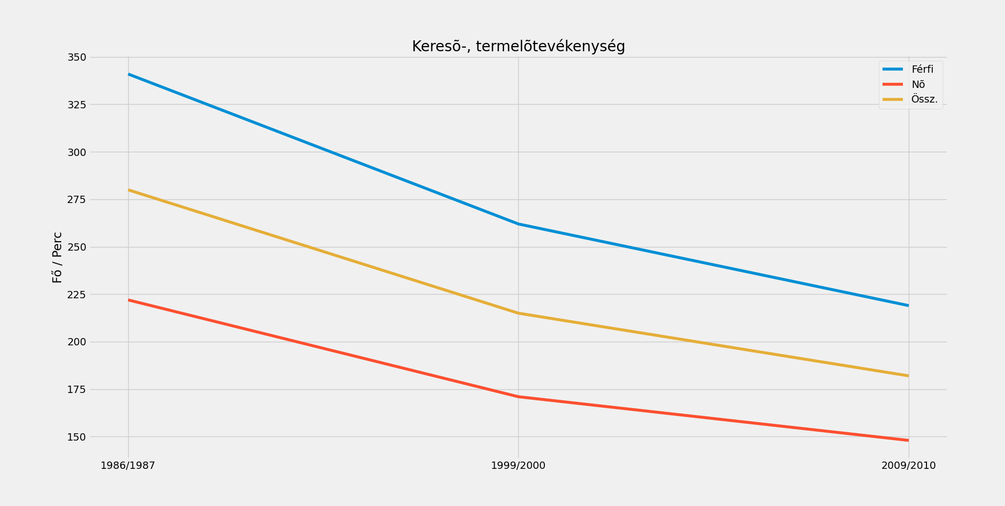
Elemzés
Termelőtevékenység
(nemek szerint)

Slide 6
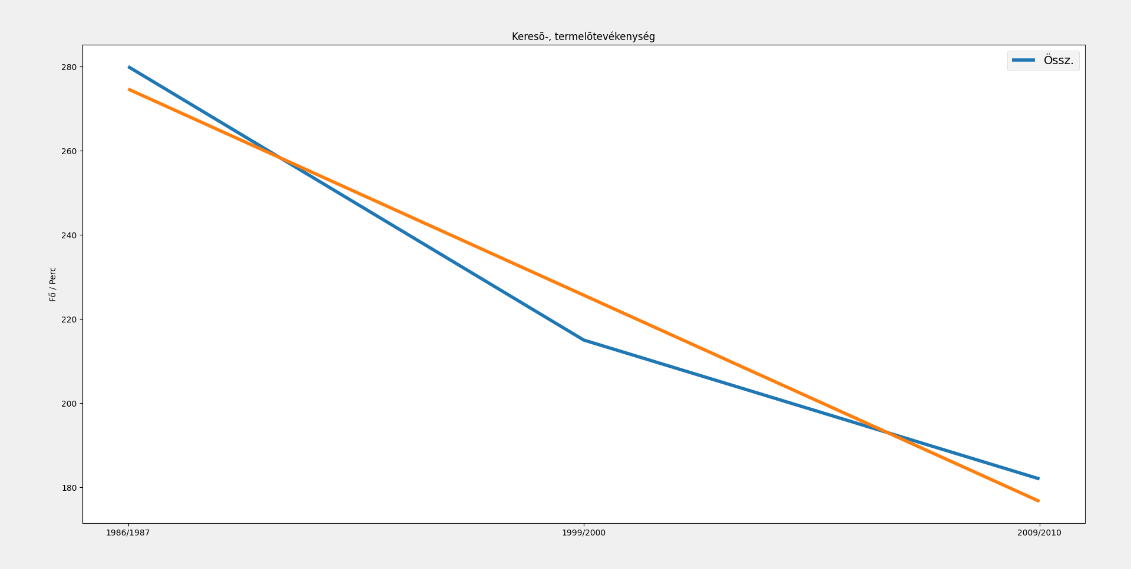
Elemzés
Termelőtevékenység
(összesen, lineáris regresszióval)

Slide 7
Elemzés
Termelőtevékenység
Férfi
Nő
Átlagos főfoglalkozásra fordított idő
Év | 1986 | 2010
Perc / Fő | 341 | 219
Átlagos főfoglalkozásra fordított idő
Év | 1986 | 2010
Perc / Fő | 222 | 148
-35.77%
-33.33%
Átlagos mezőgazdasági munkára fordított idő (saját háztartás részére)
Év | 1986 | 2010
Perc / Fő | 67 | 23
Átlagos mezőgazdasági munkára fordított idő (saját háztartás részére)
Év | 1986 | 2010
Perc / Fő | 48 | 15
-65.67%
-68.75%

Slide 8
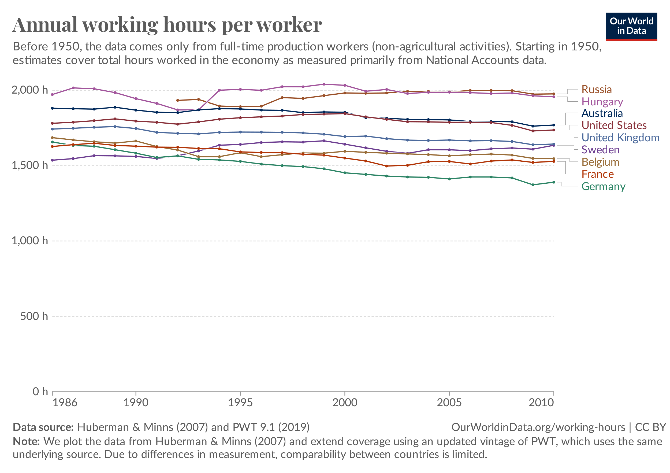









Következtetések
Éves munkaidő [ Óra / Fő ]
Ország | 1986 | 2010
Amerikai Egyesült Államok | 1,781 | 1,736
Ausztrália | 1,881 | 1,769
Belgium | 1,686 | 1,546
Egyesült Királyság | 1,743 | 1,643
Franciaország | 1,627 | 1,528
Magyarország | 1,972 | 1,956
Németország | 1,657 | 1,390
Oroszország | 1,933¹ | 1,976
Svédország | 1,536 | 1,635
Forrás: https://ourworldindata.org/working-more-than-ever

Slide 9
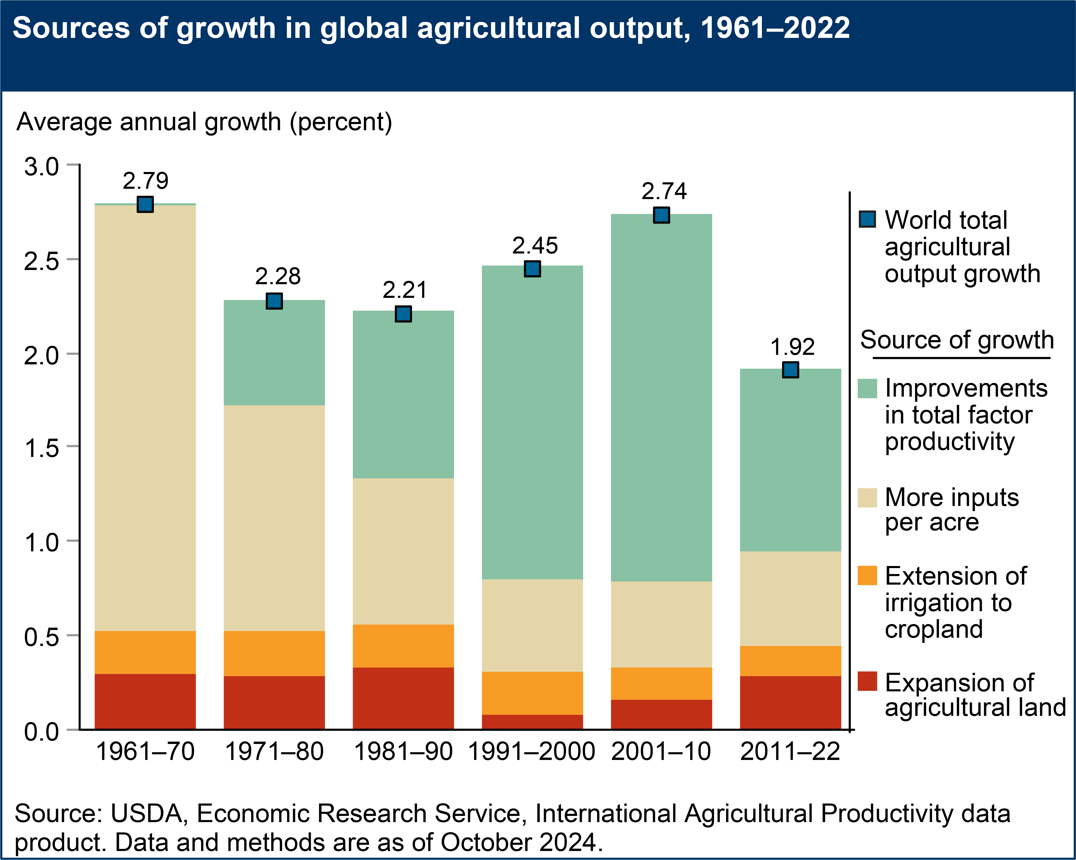
Következtetések
Forrás: https://www.ers.usda.gov/data-products/international-agricultural-productivity/summary-findings/

Slide 10
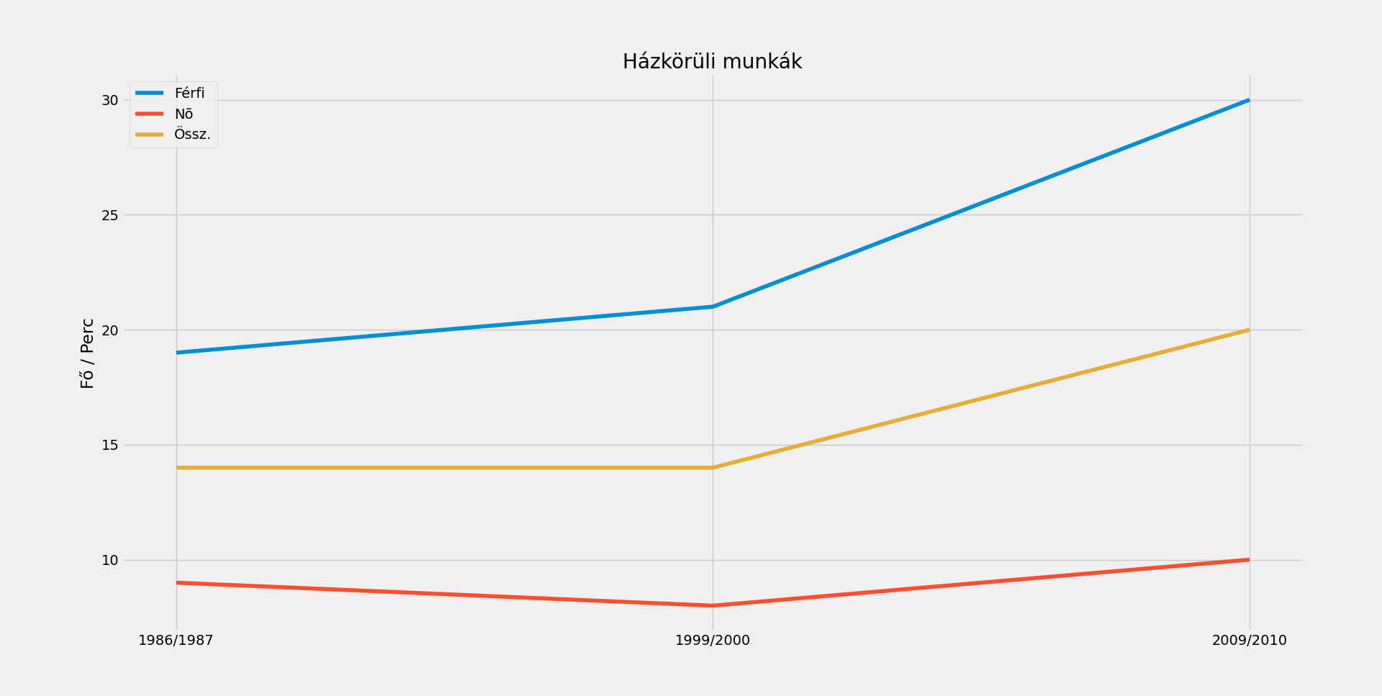
Elemzés
Házkörüli munkára fordított idő
(nemek szerint)

Slide 11
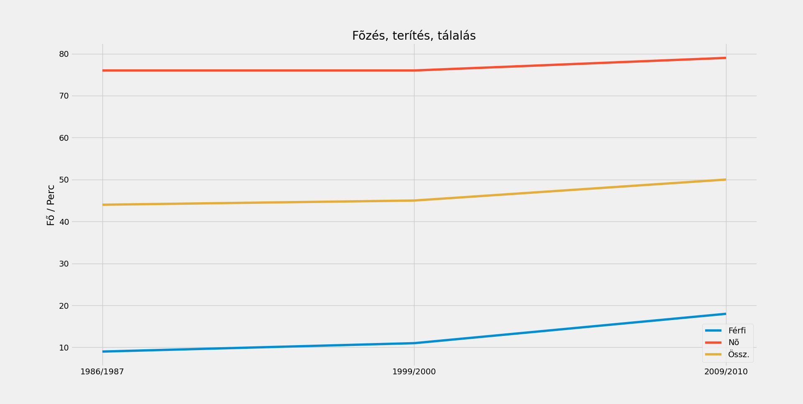
Elemzés
Főzés, terítés, tálalás
(nemek szerint)

Slide 12
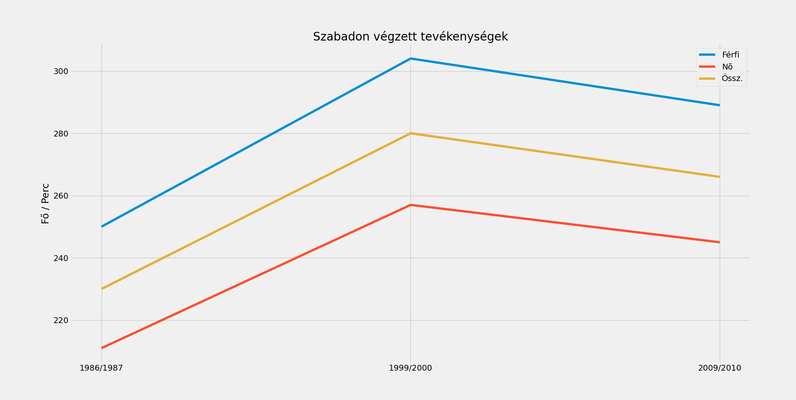
Elemzés
Szabadidős tevékenységek
(nemek szerint)

Slide 13
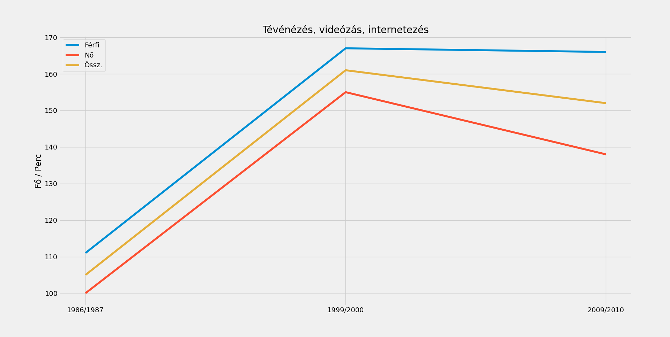
Elemzés
Tévénézés, videózás, internetezés
(nemek szerint)

Slide 14
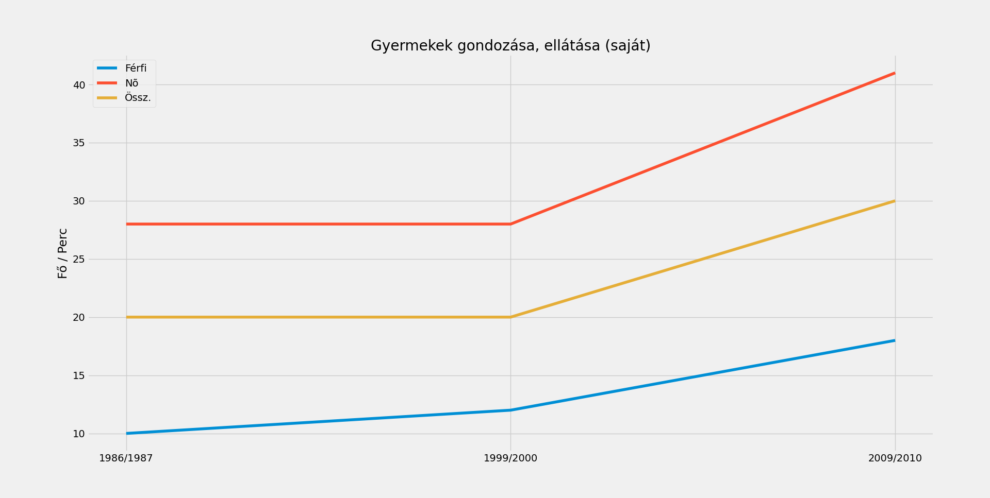
Elemzés
Saját gyermekek gondozása, ellátása
(nemek szerint)

Slide 15








Projekt menete
Projekt felépítése
DataVisualizer
src
assets
image files
data
csv file
documentation
presentation
word documents
py
python files
Kommunikáció | Verziókezelés
Discord | GitHub

